Slide 1

THIẾT KẾ WEB
BỘ MÔN KỸ THUẬT VÀ MẠNG MÁY TÍNH
Date: 19/08/2020

Slide 2
Bài 6: Đối tượng trong Javascript
01
Giới thiệu về đối tượng
02
Cách tạo đối tượng
03
Đối tượng nội tại trong Javascript
04
BOM, DOM HTML

Slide 3
1
Phần thứ nhất
GIỚI THIỆU VỀ
ĐỐI TƯỢNG

Slide 4
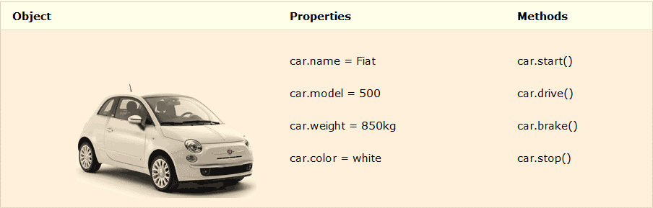
Giới thiệu về đối tượng
Đối tượng là gì?
Về mặt định nghĩa, một đối tượng (object) là một danh sách các thành phần, mỗi thành phần là một cặp tên và giá trị của nó, trong đó giá trị có thể là: các kiểu dữ liệu cơ bản, các hàm, hay cũng có thể là một đối tượng khác (kiểu dữ liệu phức hợp)

Slide 5






Giới thiệu về đối tượng
Truy xuất vào thuộc tính và phương thức của đối tượng
Truy xuất vào thuộc tính của đối tượng
Truy xuất vào phương thức của đối tượng

Slide 6
2
Phần thứ hai
CÁCH TẠO
ĐỐI TƯỢNG

Slide 7
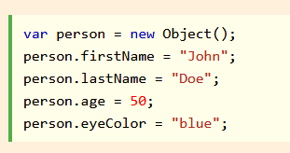
Cách tạo đối tượng trong Javascript
Khởi tạo đối tượng
Sử dụng khai báo và định nghĩa 1 đối tượng cố định: cách thức này thông qua cặp ngoặc nhọn “{…}”
Sử dụng từ khóa new

Slide 8
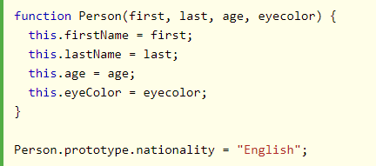
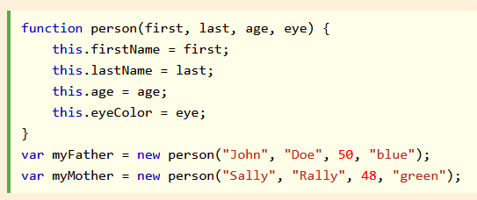
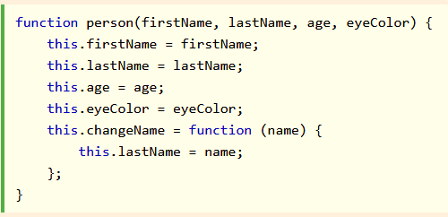
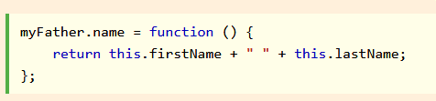
Cách tạo đối tượng trong Javascript
Cách tạo đối tượng
Sử dụng phương thức tạo của đối tượng.
Thêm phương thức cho đối tượng được thực hiện thông qua phương thức tạo của đối tượng
Tạo Object prototype bằng cách sử dụng phương thức tạo

Slide 9
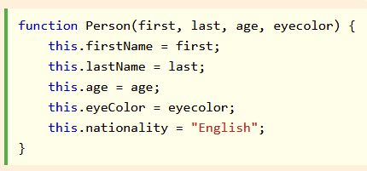
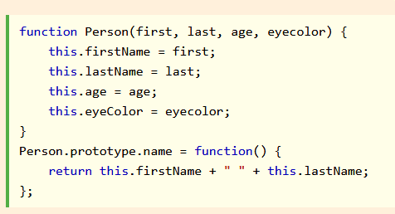
Cách tạo đối tượng trong Javascript
Bổ sung thuộc tính và phương thức vào prototype
Cách 1: Bổ sung vào phương thức tạo của đối tượng
Cách 2: Sử dụng thuộc tính prototype

Slide 10
3
Phần thứ ba
Đối tượng nội tại trong
Javascript

Slide 11
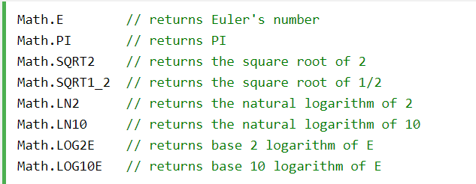
Đối tượng nội tại trong Javascript
Đối tượng Math
Đối tượng Math là nơi xử lý các vấn đề toán học. Đối tượng này được sử dụng trực tiếp thông qua tên của nó mà không cần phải khởi tạo đối tượng
Đối tượng Math bao gồm các thuộc tính là các hằng số toán học như PI, LOG2E, SQRT2 ...

Slide 12
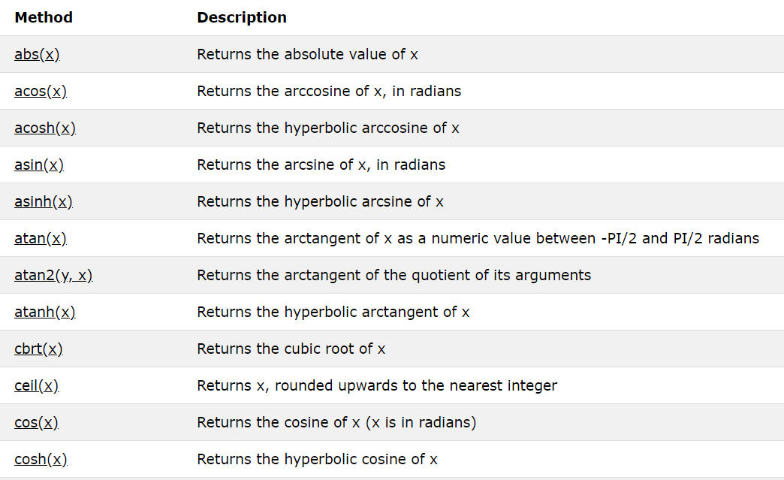
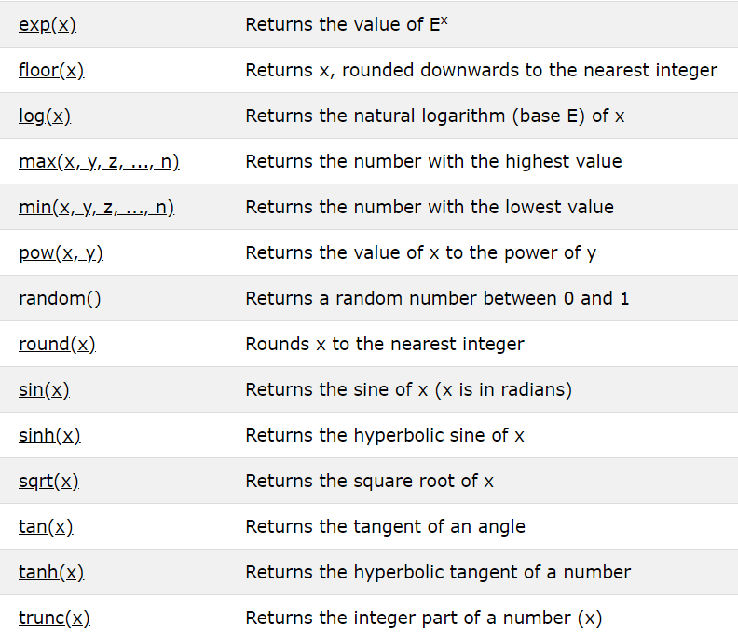
Đối tượng nội tại trong Javascript
Đối tượng Math
Đối tượng Math cũng chứa các phương thức là các hàm số toán học mà Javascript đã định nghĩa sẵn như sin(), cos(), round()…

Slide 13
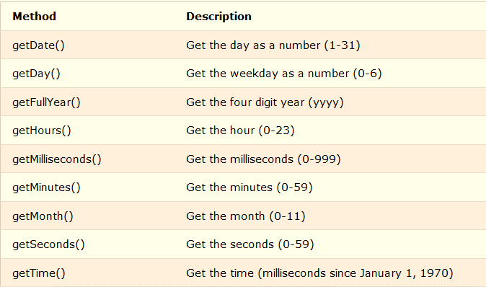
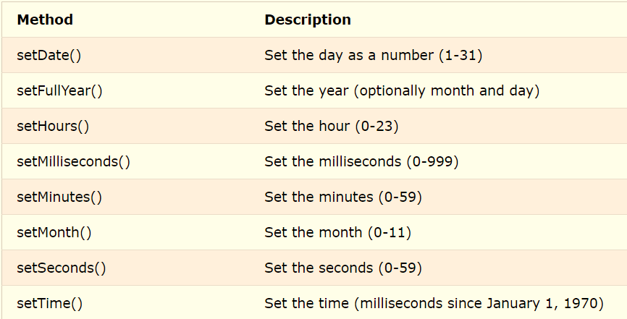
Đối tượng nội tại trong Javascript
Đối tượng Date
Đối tượng Date là nơi xử lý các vấn đề về thời gian
Đối tượng Date được khởi tạo ra bởi câu lệnh new
Đối tượng Date thường được sử dụng thông qua các phương thức của nó. Có thể kể đến hai nhóm phương thức là phương thức get và phương thức set
      var d = new Date();

Slide 14

Đối tượng nội tại trong Javascript
Đối tượng String
Đối tượng String giúp bạn làm việc với một dãy các ký tự; nó giúp xử lý các kiểu dữ liệu chuỗi gốc trong JavaScript với một số phương thức giúp đỡ
Để tạo đối tượng String ta sử dụng cách khai báo biến hoặc qua từ khóa new
Một số thuộc tính và phương thức thông dụng của đối tượng String gồm: length, charAt(), charCodeAt(), concat(), indexOf(), ….
Bên cạnh đó các thẻ HTML như <b>, <link>, <sub> … cũng được coi là một thuộc tính của đối tượng String

Slide 15








Đối tượng nội tại trong Javascript
Đối tượng String
Thuộc tính length trả về độ dài của chuỗi
Phương thức indexOf(), lastIndexOf(), search() tìm kiếm một chuỗi trong một chuỗi
Phương thức slice(), substring(), substr() thực hiện trích lấy một phần của chuỗi
Phương thức replace() thực hiện thay thế chuỗi này bằng chuỗi khác
Start pos
End pos

Slide 16



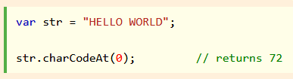
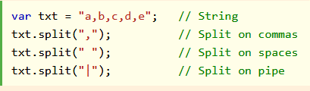
Đối tượng nội tại trong Javascript
Đối tượng String
Phương thức toUpperCase(), toLowerCase() thực hiện chuyển đổi chữ hoa thành chữ thường và ngược lại
Phương thức charAt(), charCodeAt() lấy ký tự từ một chuỗi
Phương thức split() thực hiện phân tách chuỗi thành chuỗi con

Slide 17
4
Phần thứ tư
BOM, DOM HTML TRONG
Javascript

Slide 18
BOM trong Javascript
BOM là gì?
BOM được viết tắt bởi cụm từ Brower Object Model – Mô hình đối tượng trình duyệt. BOM cho phép Javascript tương tác với trình duyệt web. Để thực hiện được việc này BOM sử dụng đối tượng window.
Tất cả các đối tượng, hàm và biến trong Javascript sẽ tự động trở thành thuộc tính hoặc phương thức của đối tượng window như biến toàn cục là thuộc tính của window, hàm toàn cục sẽ là phương thức của window

Slide 19
BOM trong Javascript
Thuộc tính của đối tượng window
Một số thuộc tính của đối tượng window:
  window.innerHeight - chiều cao bên trong của cửa sổ trình duyệt (tính bằng pixel)
  window.innerWidth - chiều rộng bên trong của cửa sổ trình duyệt (tính bằng pixel)
  window.screen - màn hình của giao diện, qua thuộc tính này có thể truy xuất lấy giá trị về chiều rộng, cao và nhiều thông số khác của màn hình mà khách truy cập (tính bằng pixel)
  window.location – xác định địa chỉ trang hiện tại (URL) của trình duyệt, qua thuôc tính này có thể chuyển hướng truy cập hoặc thực hiện một số thao tác khác với URL
  window.history – là thuộc tính chứa lịch sử trình duyệt, nó được thực hiện kết hợp với hai phương thức back() và forward()
  window.navigator - tượng chứa thông tin về trình duyệt của khách truy cập

Slide 20

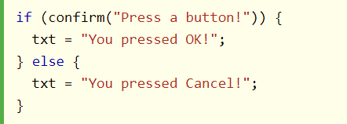
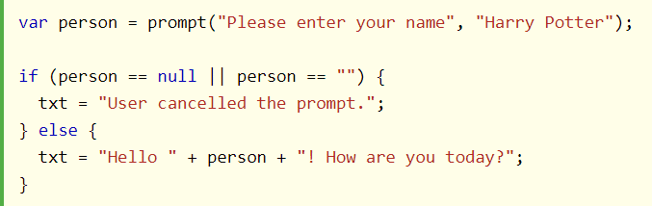
BOM trong Javascript
Phương thức của đối tượng window
Một số phương thức của đối tượng window:
  window.open() - mở một cửa sổ mới
  window.close() - đóng cửa sổ hiện tại
  window.moveTo() - di chuyển cửa sổ hiện tại
  window.resizeTo() - thay đổi kích thước cửa sổ hiện tại
  window.alert() – Hộp cảnh báo
  window.confirm() – hộp xác nhận
  window.prompt() – Hộp nhắc nhở

Slide 21
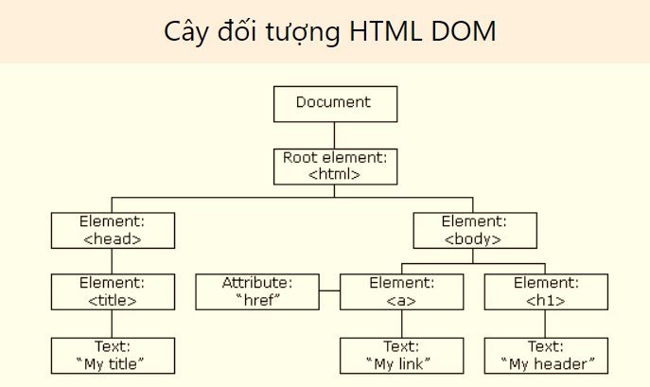
DOM HTML trong Javascript
DOM HTML là gì?
Khi một trang web được tải về, trình duyệt sẽ tạo ra một đối tượng DOM (document object model) của trang đó.
Các DOM HTML được tạo ra như một cây của các đối tượng. HTML DOM là một tiêu chuẩn cho cách lấy, thay đổi, thêm hoặc xóa các phần tử HTML

Slide 22
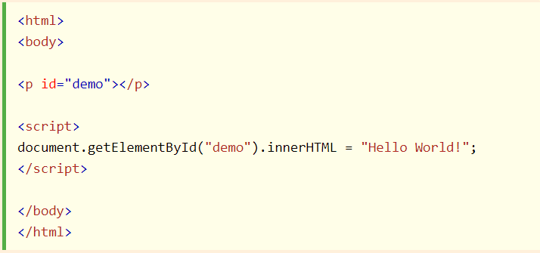
DOM HTML trong Javascript
Phương thức DOM HTML
Các phương thức của DOM HTML là các hành động có thể thực hiện trên các phần tử HTML còn thuộc tính của nó là các giá trị của các phần tử đó.
Các phổ biến nhất để truy cập vào một phần tử HTML là sử dụng id của phần tử thông qua phương thức getElementById()
Cách lấy nội dung của một phần tử thông qua thuộc tính innerHTML. Thuộc tính này cũng cho phép thay thế nôi dung của các phần tử HTML

Slide 23
DOM HTML trong Javascript
Các phần tử DOM HTML
Thông thường thông qua DOM HTML người lập trình thường thao tác với các phần tử HTML. Để thực hiện có thể qua các phương thức gồm có:
  document.getElementById(): Tìm các phần tử HTML theo id
  document.getElementsByTagName(): Tìm các phần tử HTML theo tên thẻ
  document.getElementsByClassName(): Tìm các phần tử HTML theo tên lớp
  document.querySelectorAll(): Tìm các phần tử HTML theo bộ chọn CSS
  Tìm các phần tử HTML theo tập các đối tượng được tạo ra bởi cây đối tượng: document.anchors, document.body, document.documentElement, document.embeds, document.forms, document.head, document.images, document.links, document.scripts và tiêu đề tài liệu

Slide 24
Xin cảm ơn
Date: 8/19/2020

